Slide 1



Runloop
人人为师 · 终生学习
@Cooci
和谐学习，不急不躁

Slide 2
Runloop的定义
走你
do .. While循环
滚粗

Slide 3
Runloop的作用
保持程序的持续运行
处理APP中的各种事件（触摸、定时器、performSelector）
节省cpu资源、提供程序的性能：该做事就做事，该休息就休息

Slide 4
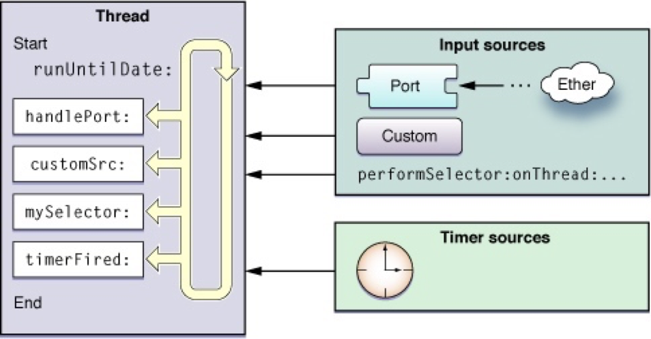
Runloop的金典

Slide 5
Runloop的item
block应用：__CFRUNLOOP_IS_CALLING_OUT_TO_A_BLOCK__
调用timer：__CFRUNLOOP_IS_CALLING_OUT_TO_A_TIMER_CALLBACK_FUNCTION__
响应source0：__CFRUNLOOP_IS_CALLING_OUT_TO_A_SOURCE0_PERFORM_FUNCTION__
响应source1： __CFRUNLOOP_IS_CALLING_OUT_TO_A_SOURCE1_PERFORM_FUNCTION__
GCD主队列：__CFRUNLOOP_IS_SERVICING_THE_MAIN_DISPATCH_QUEUE__
observer源：__CFRUNLOOP_IS_CALLING_OUT_TO_AN_OBSERVER_CALLBACK_FUNCTION__

Slide 6
Runloop/线程
CFMutableDictionaryRef
线程
runloop

Slide 7
Runloop结构
Core Foundation
Foundation
CFRunloop
NSRunloop

Slide 8
Runloop机制
CFRunloop
1 1
线程
1
n
CFRunloopMode
n 1
1
1 n
n
CFRunloopSource
CFRunloopTimer
CFRunloopObserver

Slide 9
Runloop的结构
Runloop
RunloopMode
RunloopMode
<Set>Source
<Set>Source
<Array>Observer
<Array>Observer
<Array>Timer
<Array>Timer

Slide 10
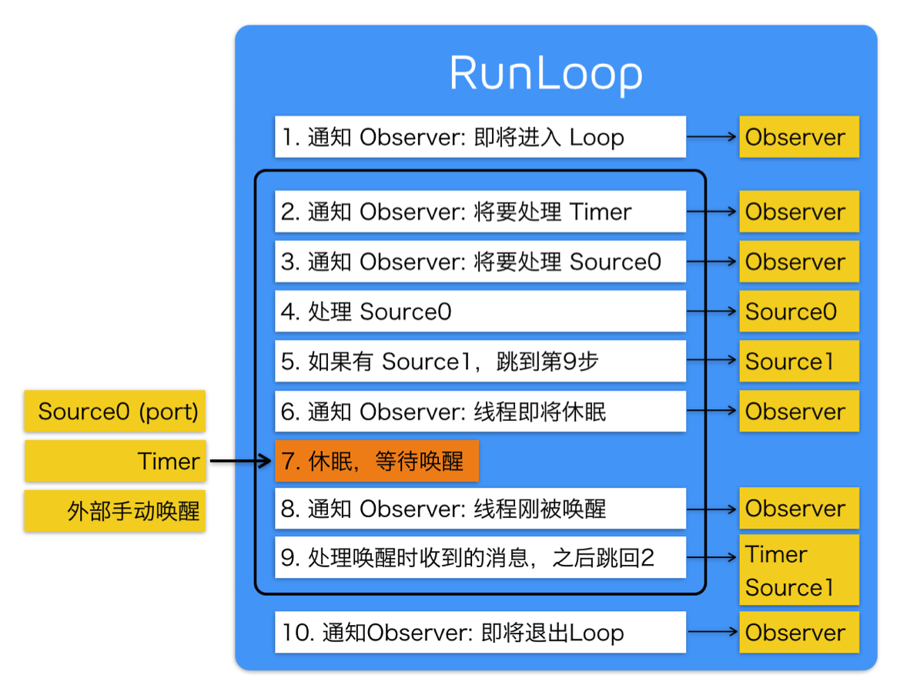
Runloop的原理

Slide 11

THANK YOU
我还是我，颜色不一样的烟火

